Slide 1
Claude Code 업무 자동화 부트캠프 · 3회차 / 11회차
Skill 기초
반복 작업을 "나만의 자동화 레시피"로 — 매번 다시 적던 프롬프트를 한 번 만들어 재사용
대상
도구
흐름
임직원 (비개발자 포함 입문자)
Claude Code 데스크톱 앱 — Chat·Cowork·Code 중 "Code" 탭 (GUI)
2회차 복습 → 3회차 Skill → 2주 과제 → 4회차 예고
오늘의 약속: 같은 지시를 매번 다시 적지 않습니다. SKILL.md 한 개로 "나만의 자동화 레시피"를 만들어 재사용합니다.
Notes:
3회차 시작. 2회차(커넥터·루틴·Computer use) 상기 → 오늘은 반복 프롬프트/작업을 SKILL.md로 승격해 재사용하는 Skill을 배움. 데스크톱 앱 Code 탭(GUI), 터미널 아님. 유료 계정 필요. 회차 비교표는 슬라이드 11로 이동. 출처: https://code.claude.com/docs/en/skills , https://code.claude.com/docs/en/desktop

Slide 2
WHY — 같은 프롬프트를 다시 적지 마세요
골든서클: WHY → HOW → WHAT
구분 | 1~2회차 | 3회차(오늘)
지시 방식 | 매번 같은 프롬프트 재입력 | 한 번 만들어 재사용
보관 형태 | 사람 머릿속·메모장 | SKILL.md 파일로 저장
호출 | 그때그때 타이핑 | 자동 트리거 또는 /스킬이름
WHY
같은 지시·체크리스트·여러 단계 절차를 채팅에 반복해서 붙여넣고 있다면, 바로 그때가 Skill로 만들 시점
HOW
그 절차를 SKILL.md 파일 하나에 자연어로 적어두면, Claude가 자기 "도구함"에 추가
WHAT
이후엔 한 번 만든 자동화를 자동으로(요청이 맞으면) 또는
"/{스킬이름}"으로 바로 재사용
오늘의 기대치: 외부 도구 없이 자연어 지침만으로 동작하는 Skill을 만듦 — 산출물은 SKILL.md 1개(문서 초안 생성용)
Notes:
골든서클. 공식 메시지 '같은 지시·체크리스트·다단계 절차를 반복 붙여넣을 때, CLAUDE.md 한 섹션이 절차로 커졌을 때 스킬로'. 오늘은 외부 도구 없이 지침만, 산출물 SKILL.md 1개. 출처: https://code.claude.com/docs/en/skills

Slide 3
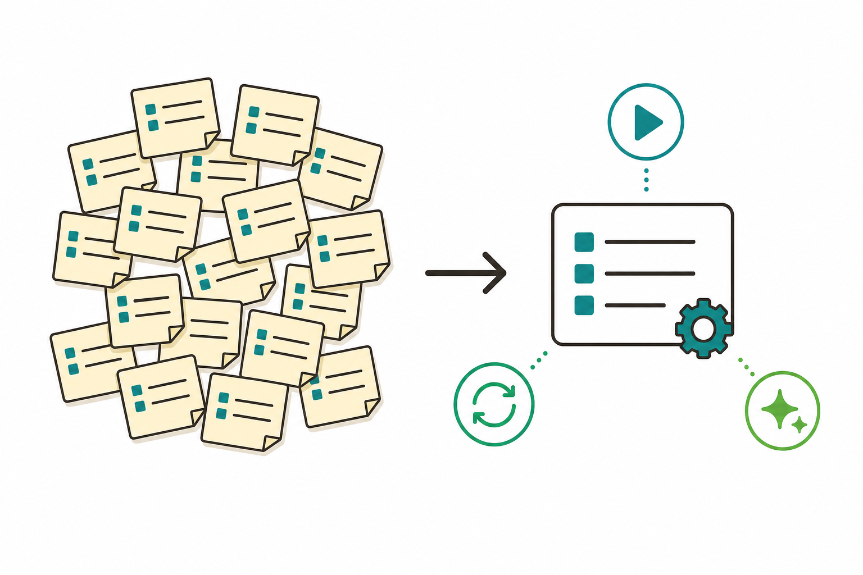
Skill이란? — 나만의 자동화 레시피
SKILL.md로 Claude의 능력을 넓히기
Skill = SKILL.md에 지침을 적어 Claude의 능력을 넓히는 것 — 만들면 Claude의 "도구함"에 추가됩니다.
전문가화 (Specialize)
범용 Claude에 "우리 회사 방식·체크리스트"를 입혀 그 일에 능숙한 전문가로
반복 제거 (Reduce repetition)
한 번 만들면 관련 상황에서 알아서 재사용 — 매번 설명할 필요 없음
조합 (Compose)
여러 Skill을 이어 붙여 복잡한 업무 흐름을 구성→스킬+에이젼트로 고도화
쉬운 비유: Skill은 요리 레시피 — 한 번 적어두면 매번 같은 결과를 빠르게 재현합니다.
Notes:
핵심 개념. 공식 'Skills extend what Claude can do. Create a SKILL.md file with instructions, and Claude adds it to its toolkit.' 3대 이점(Specialize/Reduce repetition/Compose)=overview Key benefits. 레시피 비유. 출처: https://code.claude.com/docs/en/skills , https://platform.claude.com/docs/en/agents-and-tools/agent-skills/overview

Slide 4
SKILL.md 구조 — 1회차 5요소의 확장
① 설정 칸(언제 쓸지): Formatter라고 부름 ② 본문(어떻게 할지)
위에서 아래로 읽는 구조
본문 = 5요소의 확장
① 설정 칸 시작 (---)
name(스킬 이름) · description(무엇을·언제)
본문 섹션 | 적는 내용
목표·역할·맥락 | 무엇을 위해, 어떤 역할로, 어떤 상황에서
입력·작업방법 | 받을 정보 / 따라야 할 단계·체크리스트
출력·제약 | 결과 형식 / 하지 말아야 할 것
② 설정 칸 끝 (---)
③ 본문(자연어 지침)
= 1회차 5요소(역할·맥락·입력·작업방법·출력·제약)
꼭 필요한 건 — 설명 한 줄(description: 무엇+언제). 본문은 짧게(권장 500줄 이하), name은 옵션
한 번 불려오면 대화 내내 남아 길수록 매번 비용이 듭니다.
그 외 주요 Skill Formatter 옵션
옵션 | 설명
disable-model-invocation | true 설정 시 자동 호출 차단. ‘/’ 명령으로만 호출됨. Default는 false
user-invocable | false 설정 시 ‘/’ 명령으로 호출 차단. Default는 true
allowed-tools / disallowed-tools | 사용 가능한 툴 또는 사용 불가능한 툴 리스트
Notes:
'YAML 프런트매터'를 '파일 맨 위 설정 칸'으로 풀어씀. 필수 필드 name·description 둘뿐(Claude Code는 description만 권장). 본문 간결(세션 내내 컨텍스트 잔존→토큰 비용, 500줄 이하 권장). name 제약(소문자·숫자·하이픈·64자·예약어 금지)은 구두 보충. 출처: https://code.claude.com/docs/en/skills , https://platform.claude.com/docs/en/agents-and-tools/agent-skills/best-practices

Slide 5
SKILL.md 구조 — Tools 리스트
보안 강화를 위해 allowed-tools, disallowed-tools를 추가로 지정할 수 있음
📁 파일 작업
Read · 파일 읽기
Write · 파일 신규 생성
Edit · diff 방식 수정
NotebookEdit · 노트북 편집
🔍 검색
Glob · 파일 패턴 검색
Grep · 내용 정규식 검색
⚙️ 실행
Bash · 쉘 명령 실행
Bash(python3 *) · 명령 세부 제한 가능
🌐 웹
WebSearch · 웹 검색
WebFetch · URL 콘텐츠 가져오기
🔗 오케스트레이션
Agent · 서브에이전트 실행
Skill · 다른 스킬 호출
AskUserQuestion · 사용자에게 질문
TaskCreate · 태스크 생성
TaskUpdate · 상태 업데이트
ToolSearch · 도구 검색 / 로드
🧩 MCP 도구
mcp__<server>__<action> · 형식
mcp__github__create_pr · 예시
도구명은 공백·쉼표 구분 모두 가능 allowed-tools 미지정 시 → 모든 도구 허용 · 출처: code.claude.com/docs · agent-sdk
Notes:
'YAML 프런트매터'를 '파일 맨 위 설정 칸'으로 풀어씀. 필수 필드 name·description 둘뿐(Claude Code는 description만 권장). 본문 간결(세션 내내 컨텍스트 잔존→토큰 비용, 500줄 이하 권장). name 제약(소문자·숫자·하이픈·64자·예약어 금지)은 구두 보충. 출처: https://code.claude.com/docs/en/skills , https://platform.claude.com/docs/en/agents-and-tools/agent-skills/best-practices

Slide 6
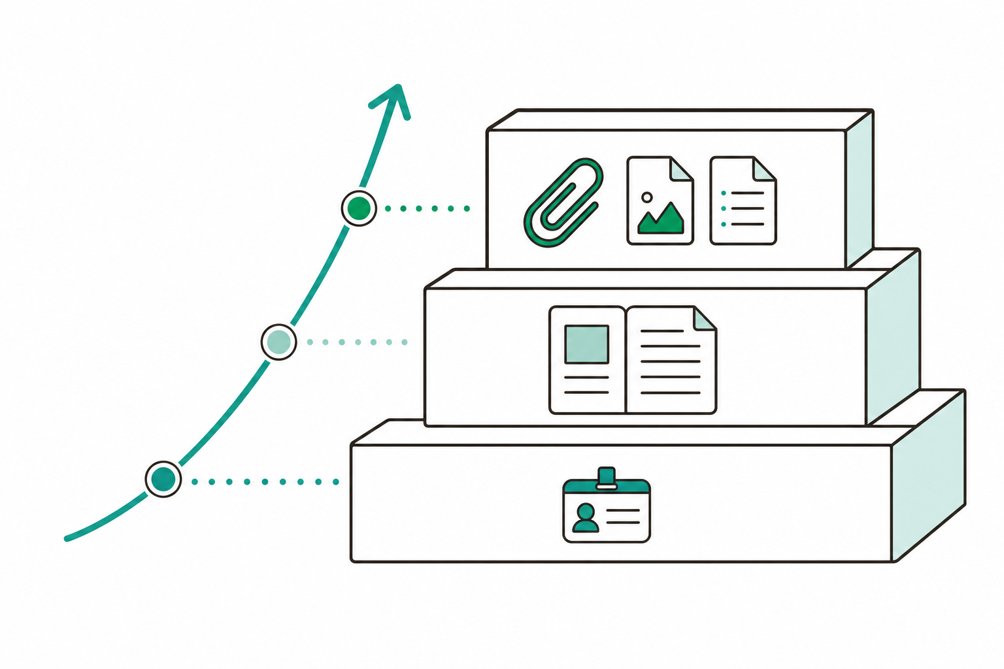
description이 핵심 — 자동으로 불려오는 원리
평소엔 이름·description만, 맞을 때만 본문
자동 트리거 흐름
① 시작 시 이름·description만 인지
좋은 description 원칙
무엇 + 언제를 모두, 사용자가 자연스럽게 말할 키워드로
3인칭으로: "엑셀 파일을 처리하고 보고서를 만듦"(O) / "제가 도와드릴게요"(X)
"문서 관련 도움을 줌" 같은 모호한 표현 금지
② 내 요청과 비교
③ 맞으면 SKILL.md 본문 불러와 실행
한 줄 요점: 평소엔 이름표(약 100토큰 = AI가 읽는 글자 분량)만, 쓸 때만 본문을 읽음 → 스킬을 많이 만들어도 평소 부담이 거의 없습니다.
Notes:
자동 트리거 원리: 시작 시 name·description만 시스템 프롬프트에, 요청 매칭 시 본문 로드(progressive disclosure L1 이름표~100토큰→L2 본문→L3 첨부). description 3인칭 필수(공식 best-practices). 출처: https://platform.claude.com/docs/en/agents-and-tools/agent-skills/best-practices , https://platform.claude.com/docs/en/agents-and-tools/agent-skills/overview

Slide 7
어디에 둘까? — 유저 vs 프로젝트 스코프
저장 위치가 곧 사용 범위(스코프)
스코프 | 저장 위치 | 적용 범위 | 적합한 경우
유저(개인) | ~/.claude/skills/이름/SKILL.md (내 PC의 개인 폴더) | 내 모든 폴더에서 사용 | 나 혼자 두루 쓰는 개인 도구
프로젝트 | .claude/skills/이름/SKILL.md (이 작업 폴더 안) | 그 폴더에서만 | 팀 공유·특정 프로젝트 전용 절차
호출 이름은 폴더 이름에서 옴 — .claude/skills/summarize-changes/ → /summarize-changes
라이브 반영: 만들거나 고치면 보통 재시작 없이 현재 세션에 즉시 적용(SKILL.md 텍스트 기준)
🔒 포인트: 타인이 만든 스킬은 사용 전에 스킬 내용을 검토하는 것이 "데이터 격리·사람 최종 승인" 기본기와 연결됩니다.
Notes:
공식 'Where skills live'(개인 ~/.claude/skills/, 프로젝트 .claude/skills/). 호출 이름=폴더 이름. 충돌 우선순위 enterprise>personal>project는 구두 보충. 프로젝트 스킬 allowed-tools는 workspace trust 후 적용 → ICTK 검토 권고. 출처: https://code.claude.com/docs/en/skills

Slide 8
만들지 말고 바로 쓰기 — Claude 내장(Built-in) 스킬
프롬프트 박스에 "/"만 입력 (설치 불필요)
/goal · 목표 끝까지
/code-review · 코드 품질
/security-review · 보안
완료 조건을 선언하면 그 조건이 충족될 때까지 Claude가 턴을 넘어 계속 작업
(예: "테스트가 통과할 때까지")
지금 변경한 코드의 버그·정리할 곳을 점검
변경 사항이 있는 경우에만 수행되므로 수행 전에 ‘git commit’ 필요
예: /code-review 커밋 후 수행
변경분을 보안 취약점 (인젝션·인증·데이터 노출) 관점에서 분석
변경 사항이 있는 경우에만 수행되므로 수행 전에 ‘git commit’ 필요
예: /security-review 커밋 후 수행
/simplify · 코드 다듬기 — 네 가지 관점으로 자동 검토
관점 | 의미 | 예시
재사용 (reuse) | 이미 있는 함수·유틸을 두고 중복 구현한 부분 | 직접 짠 날짜 포맷 → 기존 헬퍼로 교체
단순화 (simplification) | 불필요하게 장황하거나 꼬인 로직 | 중첩 if → early return, 군더더기 분기 제거
효율 (efficiency) | 명백히 낭비적인 연산·반복 | 루프 내 반복 계산을 밖으로 빼기
추상화 수준 (altitude) | 코드가 적절한 추상화 레벨에 있는지 | 너무 저수준이거나 과도하게 추상화된 부분 정리
전체 Claude 빌트인 스킬: https://github.com/unicorn-campus/ai-automation/blob/main/references/claude-code-builtin-skills.md
Notes:
메시지='만들지 말고 바로 쓰기'. CLI 플래그는 본문 제거, '한 줄 효용 + /명령어'로 통일. 정확 구문(구두): /code-review [low|medium|high|xhigh|max|ultra] [--fix] [--comment] [target] — ultra는 effort 레벨 값, /ultrareview는 alias(여전히 유효, deprecated로 말하지 말 것). Code 탭 미지원 4종은 ⚙️ Settings 대체. 출처: https://code.claude.com/docs/en/commands , https://code.claude.com/docs/en/skills

Slide 9
데스크톱 앱에서 Skill 만들기
Code 탭에 부탁하면 Claude가 파일을 만들어 줌
만드는 흐름
SKILL.md 최소 예시
작업 디렉토리 생성 및 시스템 프롬프트(AGENTS.md) 구성
AGENTS.md 예제: https://github.com/unicorn-campus/law-consult/blob/main/AGENTS.md
팀원 구성: 오케스트레이터 빼고 모두 지운 후 Claude Code에게 팀원 구성 요청 “목표에 맞는 팀원을 구성해요”
위 저장소의 references 디렉토리의 프롬프트 가이드, pptx 가이드, 엑셀 가이드 복사
프롬프트 작성 → 테스트 → 개선
요청: ＂아래 프롬프트를 참조하여 프로젝트 스콥으로
summarize-changes 스킬을 만들어 주세요“ 프롬프트: prompts/summary.md
---
name: summarize-changes
description: Summarizes recent file changes.
Use when the user asks what changed.
---
# 변경사항 요약
## 작업방법
1. 최근 변경 파일을 확인
2. 변경 요지를 항목으로 정리
스킬 생성
체크: 스킬 디렉토리 구조, 스킬 Formatter, 스킬 내용
테스트 및 개선: "내가 뭘 바꿨지?"로 자동 호출
또는 /summarize-changes 로 직접 실행
스킬 디렉토리: skills/summarize-changes/SKILL.md
핵심: Claude는 Skill 형식을 이미 알고 있어 별도 도구 없이 만들어 줍니다. 안 불려오면 description에 키워드 보강, 너무 자주 불려오면 description을 더 구체적으로(또는 자동 호출 끄기 설정: disable-model-invocation).
Notes:
공식 'Create your first skill' summarize-changes 튜토리얼(요청→생성→diff 승인→자동/직접 호출). 데스크톱은 프롬프트로 '스킬 폴더와 SKILL.md를 만들어줘' 요청 후 diff Accept(터미널 mkdir 표현 금지). 트러블슈팅: 안 불려오면 키워드/재표현/직접 호출, 너무 자주면 description 구체화·disable-model-invocation:true('자동 호출 끄기'). 출처: https://code.claude.com/docs/en/skills , https://code.claude.com/docs/en/desktop

Slide 10
실습 2종 — 문서 스킬 / 정보조사 스킬
오늘의 손으로 해보기
① 법률 상담 스킬
② 기업 정보조사 스킬 — 조사→레포트→슬라이드
Korean-law MCP 이용: 독립 설치 또는 PlayMCP 통해 설치 https://github.com/chrisryugj/korean-law-mcp
법령과 판례의 출처를 명확히 표기하도록 함
비 법률 전문가가 이해할 수 있게 쉽게 작성하도록 함
먼저 프롬프트로 작성하여 테스트 및 개선
Claude Code에 프롬프트를 제시하여 스킬 작성 요청
웹과 DART MCP로 특정 기업 검색 → 레포트 작성 → 웹페이지 가시화 → PPT 슬라이드까지 단계 실행 → 여러 단계 절차를 하나의 레시피로 묶는 체험 (웹/DART 검색·PPT 생성 등 도구 연동 포함)
DART mcp는 독립설치 또는 PlayMCP 통해 설치 https://mcp.directory/servers/korean-stock-market-dart-krx
결과 레포트의 아젠다를 제시 받고 진행함
먼저 프롬프트로 작성하여 테스트 및 개선
Claude Code에 프롬프트를 제시하여 스킬 작성 요청
프롬프트 예시
프롬프트 예시
Git 레포지토리 생성 및 저장
스킬 개발 완료 후 GitHub에 레포지토리를 만들고 푸시합니다. 레포지토리 생성 후에는 ‘push’ 또는 ‘푸시’ 명령으로 변경사항을 업로드합니다.
- Organization 생성: https://github.com/account/organizations/new
- Repository 생성: Claude Code에 요청 → “Organization ‘{ORG명}’/Repository ‘{REP명}’을 생성하고 푸시 하세요” 예) Organization ‘unicorn-campus’/Repository ‘law-consult’를 생성하고 푸시 하세요
Notes:
실습 2종. 카드①=[직접 실습](지침만), 카드②=[데모](웹검색·PPT 등 도구 연동 포함 → '지침만' 범주 밖). 산출물=SKILL.md 1개(카드①). 선택: 법률상담 스킬(Korean Law MCP) 데모. 출처: https://code.claude.com/docs/en/skills , https://platform.claude.com/docs/en/agents-and-tools/agent-skills/overview

Slide 11
안전 수칙 — 스킬도 "소프트웨어처럼"
편리해도 흔들리지 않는 3원칙
1. 신뢰 출처만
2. 민감정보 그대로 적지 않기
3. 사람 최종 승인
스킬은 새 능력을 부여 → 소프트웨어 설치처럼 주의해서 취급
내가 만들었거나 Anthropic 제공한 것만. 외부 스킬은 SKILL.md·스크립트를 전부 감사 후 사용
비밀번호·고객정보·핵심 보안 자산 등을 SKILL.md에 그대로 적지 말 것
파일은 공유·커밋될 수 있음
편집·실행은 작업 내용 보고 Accept/Reject
배포·제출처럼 되돌리기 어려운 작업은 자동 호출 끄기 설정으로 막고 사람이 직접 호출
프롬프트 인젝션(외부 문서·스킬 속 숨은 지시문이 Claude를 속이는 공격)을 경계 — 신뢰되지 않은 스킬 연결 금지.
Notes:
공식 'Security considerations': 신뢰 출처만(직접 제작/Anthropic), 외부는 전 파일 감사, '소프트웨어 설치처럼'. 민감정보 비기재(SKILL.md가 git 커밋·팀 공유 대상). diff Accept/Reject + 위험 작업 disable-model-invocation:true. 출처: https://platform.claude.com/docs/en/agents-and-tools/agent-skills/overview , https://code.claude.com/docs/en/skills

Slide 12
정리 · 회차 흐름 · 2주 과제 · 4회차 예고
오늘 요약 / 흐름 / 할 일 / 다음
오늘 배운 것
회차 흐름
회차 | 핵심 | 한 줄
2회차 | 커넥터·루틴·Computer use | 외부 도구 연결 + 자동 반복
3회차(오늘) | Skill 기초(SKILL.md) | 반복 작업을 재사용 가능하게
4회차(예고) | Skill 심화 + 웹브라우저 MCP | 외부 연동 확장 + MCP 개발
Skill = 나만의 자동화 레시피: 반복 작업을 SKILL.md(설정 칸+본문)로 승격 · 필수는 name·description(무엇+언제, 3인칭)
저장: 유저(내 모든 폴더) vs 프로젝트(그 폴더만) · 내장 스킬(/goal·/code-review·/security-review 등)은 바로 사용
2주 과제 — 1회차에서 프롬프트로 만든 반복 작업 중 하나를 Skill로 구현:
① 만들기(루틴 후보를 SKILL.md로) → ② 실사용(실제 업무 3회 이상) → ③ 개선(안 불려옴/오작동 등 개선점 기록 = 4회차 재료)
4회차 예고 — Skill 심화 + 웹브라우저 MCP(Playwright·Claude in Chrome)로 웹을 다루고 MCP를 직접 개발.
오늘 만든 지침만의 Skill에 외부 연동을 더해 확장합니다.
Notes:
타이틀의 회차 비교표를 흡수. 2주 과제: 2회차 루틴 후보를 Skill로 구현·3회 이상 실사용·개선점 기록(4회차 재료). 학습 연속성: 2회차(연결·자동반복)→3회차(지침만 Skill)→4회차(Skill 심화+웹브라우저 MCP+MCP 개발). 출처: https://code.claude.com/docs/en/skills , https://code.claude.com/docs/en/commands

